Slide 1

INGENIERÍA DE REQUISITOS DE SOFTWARE
Objetivo de la asignatura:
Adquirir los conceptos y describir las actividades esenciales para garantizar el éxito en la elaboración de sistemas software con cierto grado de complejidad.
Arias Martínez Darwin René

Slide 2
INTRODUCCIÓN Y FUNDAMENTOS
AGENDA
1. Síntomas y motivos de una IR inadecuada
2. Actividades principales de la IR
3. La comunicación en la IR

Slide 3

1. Síntomas y motivos de una IR inadecuada
1

Slide 4



COSTOS
TIEMPO
1
ALCANCE

Slide 5
1. Deslizamiento de alcance (Scope Creep)
2. Alto Índice de Retrabajo
3. Sobrecostos y Retrasos
4. Insatisfacción del usuario final
5. Conflictos en el equipo
Síntomas y motivos de una IR inadecuada
1

Slide 6
Sobrecostos y retrasos: El presupuesto se agota y los plazos se incumplen repetidamente debido a estimaciones basadas en requisitos vagos.
Insatisfacción del usuario final: El producto se entrega a tiempo, pero nadie lo usa porque no resuelve el problema real del negocio.
Deslizamiento del alcance (Scope Creep):Cambios constantes y no planificados en las funcionalidades del sistema a mitad del desarrollo.
Alto índice de retrabajo: Los desarrolladores tienen que rehacer código frecuentemente porque "no era exactamente eso lo que el cliente quería".
Conflictos en el equipo: Frustración entre desarrolladores,
1

Slide 7
1. Asunciones no validadas
2. Participación deficiente del cliente
3. Requisitos ambiguos y no medibles
4. Mala gestión de cambios
Motivos (Las causas raíz)
1

Slide 8
Requisitos ambiguos y no medibles: Usar términos como "rápido", "fácil de usar" o "robusto" sin definir métricas exactas.
Mala gestión de cambios: No tener un proceso formal para evaluar el impacto de los nuevos requisitos solicitados.
Asunciones no validadas: Dar por sentado cómo funciona un proceso sin preguntarle directamente al usuario final
Participación deficiente del cliente: Usuarios que no tienen tiempo para las reuniones de definición o delegar esta tarea a personas que no conocen la operación diaria.
1

Slide 9

Leer el articulo: ERP IMPLEMENTATION
Enterprise information systems project implementation:
A case study of ERP in Rolls-Royce (Yahaya Yusufa,*, A. Gunasekaranb, Mark S. Abthorpe)
Discharger deeds: https://www.sciencedirect.com/science/article/abs/pii/S0925527303002974
SCI-HUB: https://sci-hub.hlgczx.com/10.1016/j.ijpe.2003.10.004
1

Slide 10
Analizar el articulo y responde las siguientes preguntas:
▪ ¿Cuál era la situación de la compañía antes de implementar el sistema de información (ERP)?
▪ ¿A qué desafíos se enfrentaron para llevar a cabo la implementación del ERP?
▪ ¿Qué iniciativas se llevaron a cabo para llevar a buen término la implementación del ERP?
▪ Si estuvieras a cargo de este proyecto, ¿Qué otras iniciativas hubieses considerado?
▪ ¿Qué estrategia hubieses adoptado para evitar el fracaso de este proyecto?
1

Slide 11
Modo de entrega de la tarea:
1. Hoja de papel perforado con
Sus encabezado: Sus datos personales
Cuerpo del documento: Esfero azul, letra legible. A mano (individual) sin faltas ortográficas.
Grapado (si es necesario)
VIERNES 07:10 am
1

Slide 12
Actividades principales de la Ingeniería de Requisitos
2

Slide 13
Actividades sugeridas:
Elicitación (Extracción o Descubrimiento) -RECOPILAR
Análisis y Negociación
Especificación
Validación
Gestión y Trazabilidad:
2
La Elicitación de Requisitos es el fundamento o base primordial en el desarrollo de proyectos software y es la fase que proporciona el impacto más alto en el diseño y en las demás fases del ciclo de vida del producto

Slide 14
Entrevistas
talleres
cuestionarios
observación directa o shadowing
análisis de documentos
Elicitación de software
2

Slide 15

Laboratorio Práctico: Simulación de Elicitación de Requisitos
Objetivo de la Práctica: Aplicar técnicas de entrevista para la extracción de requisitos de software, identificando y superando barreras de comunicación con un cliente que no posee conocimientos técnicos.
2

Slide 16
Contexto de la Simulación
Se formarán equipos de dos personas. Cada estudiante asumirá un rol específico durante la práctica.
Estudiante A (El Cliente): Es el administrador de un centro médico que necesita un "Sistema de Gestión de Citas y Pacientes". Tiene claro el dolor de su negocio (desorden, citas duplicadas, pérdida de historiales), pero no sabe nada de tecnología. Su actitud debe ser un poco impaciente, asume que el sistema hará "magia" y usa términos ambiguos (con doble sentido) como "quiero que sea súper rápido" o "que me avise todo".
Estudiante B (El Ingeniero de Requisitos): Es el encargado de liderar la reunión. Su objetivo es transformar las quejas y deseos ambiguos del cliente en requerimientos claros, funcionales y medibles, sin usar jerga técnica que confunda al cliente (prohibido hablar de bases de datos relacionales, frameworks o lenguajes de programación durante la entrevista).
2

Slide 17
Fases de la Actividad
Fase 1: Preparación (15 minutos)
Antes de interactuar, el Ingeniero de Requisitos debe planificar la reunión.
Acción: Redactar una Guía de Entrevista con al menos 5 preguntas abiertas preparadas de antemano para descubrir los procesos actuales del cliente (Ej. "Cuénteme, ¿cómo es el proceso exacto desde que un paciente llama hasta que es atendido por el médico?").
Fase 2: La Entrevista (10 - 15 minutos)
Ejecución del juego de roles.
Acción: El Ingeniero debe aplicar técnicas de escucha activa y parafraseo (Ej. "Entonces, si le entiendo bien, lo que usted necesita es..."). Debe indagar hasta convertir los requisitos ambiguos del cliente en funcionalidades concretas.
Restricción: El cliente debe introducir al menos dos "cambios de idea" a mitad de la entrevista para probar la capacidad de adaptación del Ingeniero.
2

Slide 18
Fases de la Actividad
Fase 1: Preparación (15 minutos)
Antes de interactuar, el Ingeniero de Requisitos debe planificar la reunión.
Acción: Redactar una Guía de Entrevista con al menos 5 preguntas abiertas preparadas de antemano para descubrir los procesos actuales del cliente (Ej. "Cuénteme, ¿cómo es el proceso exacto desde que un paciente llama hasta que es atendido por el médico?").
Fase 2: La Entrevista (10 - 15 minutos)
Ejecución del juego de roles.
Acción: El Ingeniero debe aplicar técnicas de escucha activa y parafraseo (Ej. "Entonces, si le entiendo bien, lo que usted necesita es..."). Debe indagar hasta convertir los requisitos ambiguos del cliente en funcionalidades concretas.
Restricción: El cliente debe introducir al menos dos "cambios de idea" a mitad de la entrevista para probar la capacidad de adaptación del Ingeniero.
2

Slide 19

Entregables Esperados
El equipo debe grabar un video (zoom) y un único documento PDF que contenga:
La Guía de Entrevista: Las preguntas planificadas originalmente.
Acta de la Reunión: Un resumen de los acuerdos a los que llegaron (1 página máximo).
Grabacion del video: El video de la entrevista con su compañero será de no menos de 7 a 10 minutos, donde demostrarán, el manejo de lexico técnico por parte del desarrollador, y de lexico común de parte del entrevistado, se llegara a entender lo que quiere el cliente y se plasmara en el acta de la reunión.
27-04-2026 FECHA DE ENTREGA
2
https://drive.google.com/drive/folders/1Im0puHOtmna2Fb11syyIgF4CYqPUrH6t?usp=sharing

Slide 20
Rúbrica de Evaluación (Parámetros para el Docente)
Criterio | Excelente (100%) | Aceptable (75%) | Insuficiente (50% o menos)
Preparación | Preguntas abiertas, estructuradas y orientadas a descubrir el proceso del negocio. | Preguntas cerradas (sí/no) o muy genéricas. | No hubo preparación; la entrevista fue totalmente improvisada.
Control de la Entrevista | Mantuvo el control, usó parafraseo para confirmar entendimiento y evitó jerga técnica. | Permitió que el cliente divagara mucho o usó términos técnicos que confundieron. | Asumió requerimientos sin preguntar o impuso soluciones tecnológicas prematuras.
Calidad de Requisitos | Requisitos documentados de forma clara, sin ambigüedades y 100% medibles o comprobables. | Requisitos funcionales claros, pero los no funcionales siguen siendo algo ambiguos ("sistema rápido"). | Requisitos vagos, contradictorios o que no resuelven el problema del cliente.
Análisis Crítico | Identifica claramente las barreras de comunicación sufridas y propone cómo mejorarlas. | Menciona los problemas por encima, sin conectarlos con la teoría de la clase. | No identifica errores de comunicación o culpa enteramente al cliente
2

Slide 21
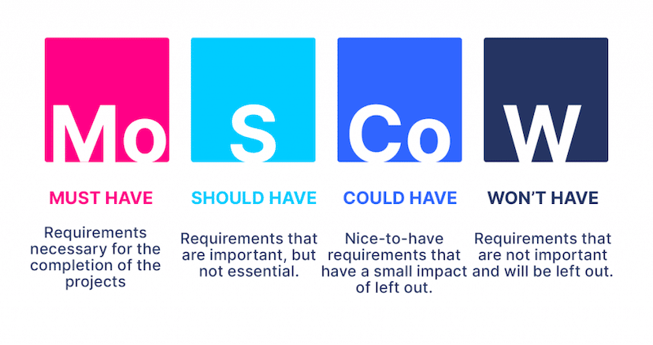
https://www.redalyc.org/pdf/396/39600114.pdf
Análisis y Negociación
3

Slide 22
https://www.redalyc.org/pdf/396/39600114.pdf
NO TODO ES NEGOCIABLE
Es común escuchar que todo es negociable. Bueno, ¡eso no es total-
mente cierto! ¿Vendería a su hijo o a su mascota? ¿Comprometería la
salud de su hijo o de su mascota? Si dijo: “No”, entonces verá que, con-
trario a la creencia popular de que todo es negociable, ¡no lo es! Si
contestó: “Sí” entonces reconozca que la negociación requiere un mí-
nimo de dos personas y que su contraparte podría considerar algunas
cosas como no negociables. Si la reacción es que estos ejemplos son ex-
tremos, piense este asunto más detenidamente. Si uno no tiene valores,
creencias u opciones, entonces todo podría ser negociable. La clave es
identificar su ética, código moral y valores personales a la vez que con-
sidera las opciones de negociación.
3
https://gc.scalahed.com/recursos/files/r161r/w24792w/TNRC.pdf

